Slide 2
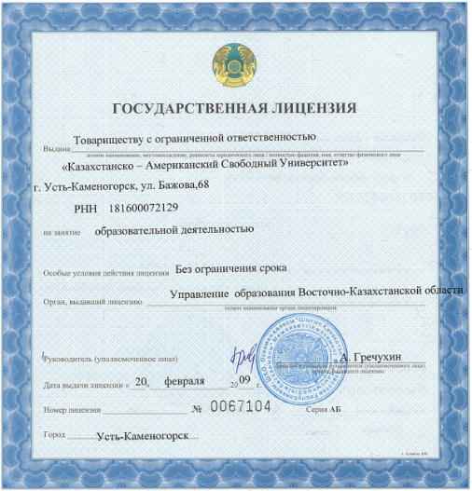
Высший колледж Казахстанско-Американского свободного университета

Slide 3
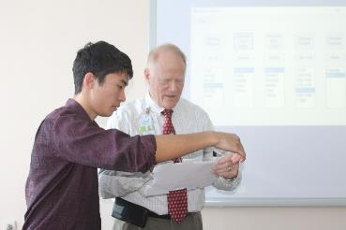
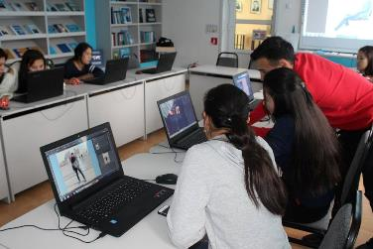
Высший колледж Казахстанско-Американского свободного университета
ВОЗМОЖНОСТИ ✅ Подготовка по 20 специальностям ✅ Углубленное изучение английского языка ✅ Участие в международных программах ✅ Участие в клубах по интересам ✅ Получение высшего образования в КАСУ на льготных условиях по сокращенной форме обучения

Slide 4
Высший колледж Казахстанско-Американского свободного университета
Педагогические специальности
Гуманитарные специальности

Slide 5
Высший колледж Казахстанско-Американского свободного университета
Экономические специальности
Специальности сервиса

Slide 6
Высший колледж Казахстанско-Американского свободного университета
Технические специальности

Slide 7
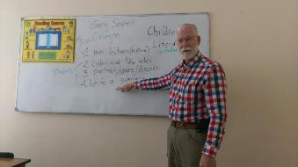
Высший колледж Казахстанско-Американского свободного университета

Slide 8
Высший колледж Казахстанско-Американского свободного университета

Slide 9
Высший колледж Казахстанско-Американского свободного университета

Slide 10
Высший колледж Казахстанско-Американского свободного университета

Slide 11
Высший колледж Казахстанско-Американского свободного университета

Slide 12
Высший колледж Казахстанско-Американского свободного университета
УВАЖАЕМЫЕ АБИТУРИЕНТЫ!
Приглашаем вас на обучение в ВЫСШИЙ КОЛЛЕДЖ КАСУ

